Slide 1
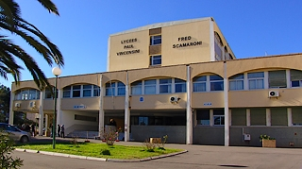
Lycée Paul Vincensini
Après la 2nde…

Slide 2

Après la 2nde…
Voie
Technologique
?
Voie
Générale
?

Slide 3
La voie technologique au Lycée Paul Vincensini
Enseignements communs | 1ère | T^{ale}
Français | 3h | -
Philosophie | - | 2h
Mathématiques | 3h | 3h
Histoire, Géographie, EMC | 2h | 2h
Langues vivantes A et B (dont ETLV) | 4h | 4h
EPS | 2h | 2h
 | 14h | 13h
Séries | 1ère | T^{ale}
STI2D Sciences et Technologies de l’Industrie et du Développement Durable | 18h | 18h
ST2S Sciences et Technologies de la Santé et du Social | 15h | 16h
STMG Sciences et Technologies du Management et de la Gestion | 15h | 16h
STHR Sciences et Technologies de l’Hôtellerie et de la Restauration | 18h | 18h
Enseignements optionnels | 1ère | T^{ale}
Atelier artistique | 2h | 2h
Langue vivante C (Langue et culture corse) | 3h | 3h
voie générale

Slide 4

voie technologique
STI2D
Sciences et Technologies de l’Industrie et du Développement Durable
Enseignements de spécialité
1ère |  | T^{ale}
Innovation technologique | 3h | Ingénierie, innovation et développement durable avec un enseignement spécifique au choix : Architecture et constrution Energies et environnement Innovation technologique et éco-conception Systèmes d’information et numérique | 12h
Ingénierie et développement durable | 9h
Physique-Chimie / Mathématiques | 6h 4h30 / 1h30 | Physique-Chimie / Mathématiques | 6h 4h30 / 1h30
Débouchés principaux :
Énergie, environnement
Internet, multimédia
Réseaux informatiques
Electronique
Bâtiment et travaux publics (BTP)
Electrotechnique
Télécommunications
Audiovisuel
Architecture
Mécanique industrielle, aéronautique

Slide 5
voie technologique
ST2S
Sciences et Technologies de la Santé et du Social
Enseignements de spécialité
1ère |  | T^{ale}
Sciences et techniques sanitaires et sociales | 7h | Sciences et techniques sanitaires et sociales | 8h
Biologie et Physiopathologie Humaines | 5h | Chimie, Biologie et Physiopathologie Humaines | 8h
Physique-Chimie pour la santé | 3h
Débouchés principaux :
Secteur social (éducateur de jeunes enfants, animateur socio-culturel, travailleur social, éducateur spécialisé…)
Secteur paramédical (infirmier, aide-soignant, puériculture, diététique, préparateur en pharmacie, psychomotricien, technicien de laboratoire…)
Secteur esthétique et cosmétologie

Slide 6
voie technologique
STMG
Sciences et Technologies du Management et de la Gestion
Enseignements de spécialité
1ère |  | T^{ale}
Sciences de gestion et numérique | 7h | Management, sciences de gestion et numérique avec un enseignement spécifique parmi : Gestion et finance Mercatique (marketing) Ressources humaines et communication Systèmes d’information de gestion | 10h
Management | 4h
Droit et économie | 4h | Droit et économie | 6h
Débouchés principaux :
Gestion comptabilité
Banques, assurances, immobilier
Secrétariat spécialisé
Justice, droit
Ressources humaines
Transport, logistique
Police, armée
Communication

Slide 7
voie technologique
STHR
Sciences et Technologies de l’Hôtellerie et de la Restauration
Enseignements de spécialité
1ère |  | T^{ale}
Sciences et technologies culinaires et des services | 10h | Sciences et technologies culinaires et des services, enseignement scientifique alimentation-environnement (ESAE) | 12h
Economie, gestion hôtelière | 5h
Enseignement scientifique alimentation-environnement (ESAE) | 3h | Economie, gestion hôtelière | 6h
Débouchés principaux :
Management hôtelier
Gérant de restauration collective
Art culinaire
Art de la table et du service
Directeur de restaurant ou d’hôtel
Métiers du tourisme (accueil, agent d’escale…)

Slide 8

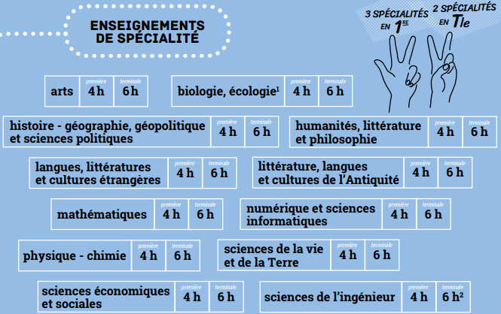
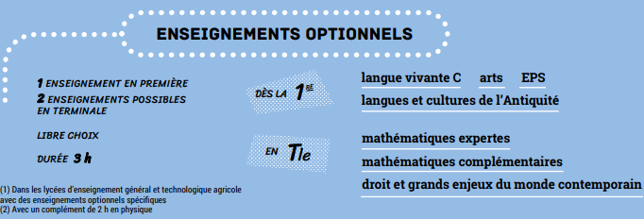
La voie générale

Slide 9
La voie générale au lycée Paul Vincensini
Enseignements communs | 1ère | T^{ale}
Français | 4h | -
Philosophie | - | 4h
Histoire Géographie | 3h | 3h
EMC | 0h30 | 0h30
Langues vivantes A et B | 4h30 | 4h
Enseignement Scientifique | 3h30 | 3h30
EPS | 2h | 2h
 | 16h | 15h30
Enseignements de Spécialité | 1ère | T^{ale}
Mathématiques | 4h | 6h
Physique Chimie | 4h | 6h
Sciences de la Vie et de la Terre | 4h | 6h
Sciences de l’Ingénieur | 4h | 6h
Numérique et Sciences Informatiques | 4h | 6h
Sciences Economiques et Sociales | 4h | 6h
Humanités Littérature et Philosophie | 4h | 6h
Histoire Géographie Géopolitique et Sciences Politiques | 4h | 6h
Langues Littératures et Cultures Etrangères | 4h | 6h
 | 12h | 12h
Options facultatives | 1ère | T^{ale}
Arts Plastiques | 3h | 3h
Langue Vivante C (LCC) | 3h | 3h
Maths expertes pour ceux qui poursuivent la spécialité Maths en T^{ale} | - | 3h
Maths complémentaires pour ceux qui arrêtent la spécialité Maths en T^{ale} | - | 3h

Slide 10

voie générale
Mathématiques
Objectifs: renforcer et approfondir l’étude des thèmes : «Algèbre», «Analyse », «Géométrie », « Probabilités et statistique » et «Algorithmique et programmation ».
Recommandé pour des études dans les secteurs :
Sciences, technologies, ingénierie et mathématiques
Sciences informatiques et industries du numérique
Sciences économiques et de gestion

Slide 11
voie générale
Physique-chimie
Objectifs: découvrir des notions en liens avec les thèmes "Organisation et transformations de la matière", "Mouvement et interactions", "L'énergie : conversions et transferts" et "Ondes et signaux".
Recommandé pour des études dans les secteurs :
Sciences, technologies, ingénierie et mathématiques
Santé
Sciences du vivant et géosciences

Slide 12
voie générale
Sciences de la vie et de la Terre
Objectifs: approfondir des notions en liens avec les thèmes suivants: « La Terre, la vie et l’organisation du vivant », « Les enjeux planétaires contemporains » et « Le corps humain et la santé ».
Recommandé pour des études dans les secteurs :
Santé
Sciences du vivant et géosciences

Slide 13
voie générale
Sciences de l’ingénieur
Objectifs: découvrir les notions scientifiques et technologiques de la mécanique, de l’électricité, de l’informatique et du numérique.
.
Recommandé pour des études dans les secteurs :
Sciences, technologies, ingénierie et mathématiques
Sciences informatiques et industries du numérique

Slide 14
voie générale
Numérique et sciences informatiques
Objectifs: découvrir des notions en lien, entre autres, avec l’histoire de l’informatique, la représentation et le traitement de données, les interactions homme-machine, les algorithmes, le langage et la programmation.
Recommandé pour des études dans les secteurs :
Sciences, technologies, ingénierie et mathématiques
Sciences informatiques et industries du numérique

Slide 15
voie générale
Sciences économiques et sociales
Objectifs: renforcer et approfondir la maîtrise par les élèves des concepts, méthodes et problématiques essentiels de la science économique, de la sociologie et de la science politique.
Recommandé pour des études dans les secteurs :
Sciences humaines et sociales
Sciences économiques et de gestion
Droit et sciences politiques

Slide 16
voie générale
Humanités, littérature et philosophie
Objectifs: affiner la pensée et développer la culture de l’élève.
La spécialité propose l’étude de la littérature et de la philosophie de toutes les époques par la lecture et la découverte de nombreux textes.
Recommandé pour des études dans les secteurs :
Lettres, langues et communication
Sciences humaines et sociales
Droit et sciences politiques

Slide 17
voie générale
Histoire-géographie, géopolitique et sciences politiques
Objectifs: proposer des clés de compréhension du monde contemporain par l’étude de différents enjeux politiques, sociaux et économiques majeurs.
Recommandé pour des études dans les secteurs :
Sciences humaines et sociales
Droit et sciences politiques

Slide 18
voie générale
Langues, littératures et cultures étrangères
Objectifs: consolider la maîtrise d’une langue vivante étrangère (l’allemand, l’anglais, l’espagnol ou l’italien) et acquérir une culture approfondie et diverse relative à la langue étudiée.
Recommandé pour des études dans les secteurs :
Lettres, langues et communication
Droit et sciences politiques

Slide 19
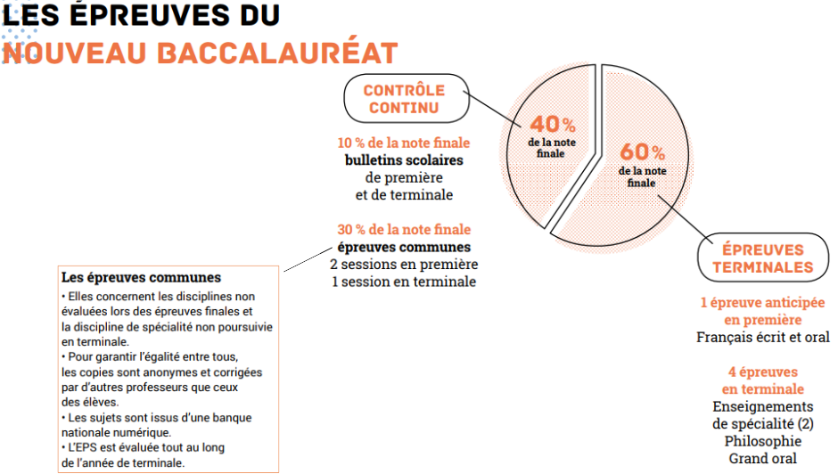
Après la 2nde…

Slide 20
Calendrier de l’orientation:
Novembre-janvier: INFORMATION et Intentions d’orientation
Présentation des séries après la 2nde dans chaque classe, animée par les PsyEN en présence du(de la) professeur(e) principal(e)
Information aux familles, rencontres avec les familles
Janvier: saisie des intentions d’orientation provisoires
Fin janvier: Conseil de classe du premier semestre: retour des avis provisoires émis par le conseil de classe
RDV avec les familles des élèves ayant obtenu un avis défavorable aux vœux provisoires
Février-avril: choix des enseignements de spécialité et des filières
Semaine de l’orientation: quizz en orientation (CDI) et échanges avec le professeur en charge de l’AP (accompagnement personnalisé)
Stage et dossier passerelle vers une première professionnelle pour les léèves qui souhaitent se réorienter
Mai-juin: CHOIX DEFINITIFS
Conseil de classe de début juin: les familles formulent les vœux , la voie générale avec quelles spécialités et/ou voie technologique pour quelle(s) série(s), ou bien une demande de passerelle vers la voie professionnelle.
Fin juin: fiche de dialogue et entretien avec le chef d’établissement en cas de désaccord

Slide 21

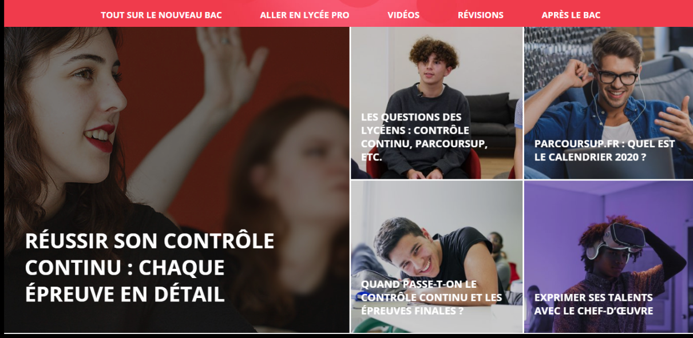
Sites à consulter:
www.montesoro.net
www.secondes-premieres2022-2023.fr
www.horizons2021.fr
www.quandjepasselebac.fr
www.onisep.fr

Slide 22
Pour prendre rendez-vous avec les psychologues de l’éducation nationale (éducation, développement et orientation):
Auprès du(de la) professeur(e) principal(e) ou du(de la) CPE
Permanence au lycée de Mme NICOLINI (secondes 1, 8, 9, 10, 11, 12): lundi toute la journée et vendredi matin
Permanence au lycée de Mme LAMY ( secondes 2, 3, 4, 5, 6, 7) : mardi après-midi et jeudi toute la journée
A bientôt!

